Slide 1



Образовательный семинар для библиотекарей
«Отчет без стресса: как избежать ошибок?»

Slide 2

Заполняем форму 6-НК за 2025 год правильно!
Ботикова Т.С.

Slide 3
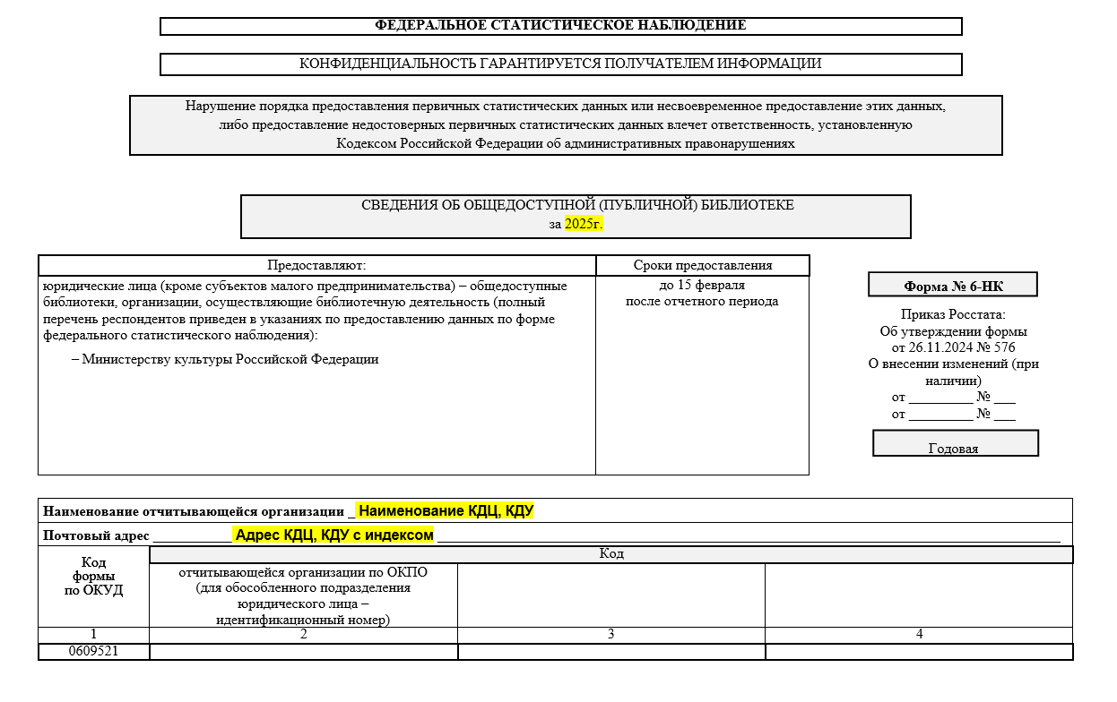

Slide 4
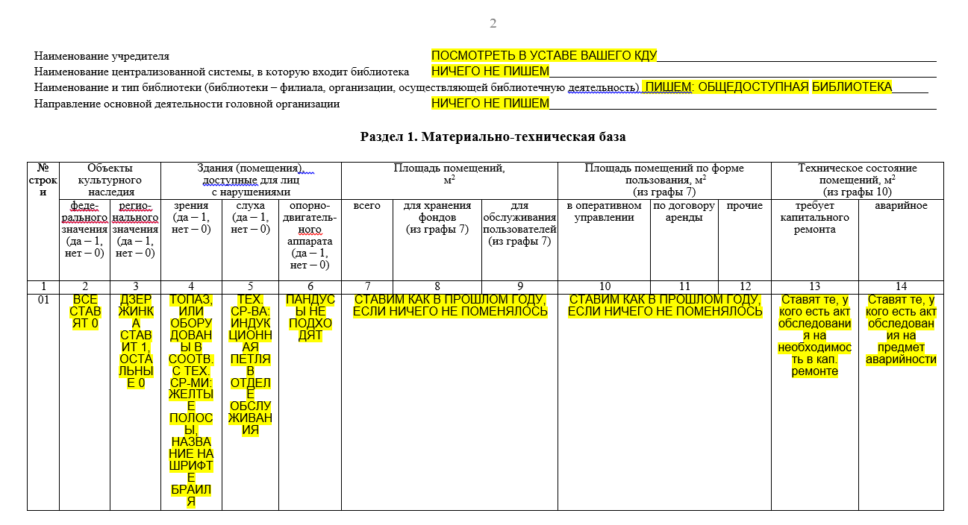

Slide 5
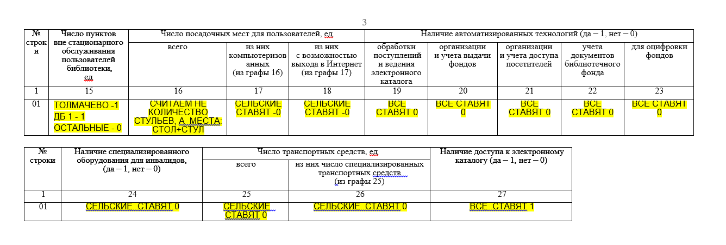

Slide 6
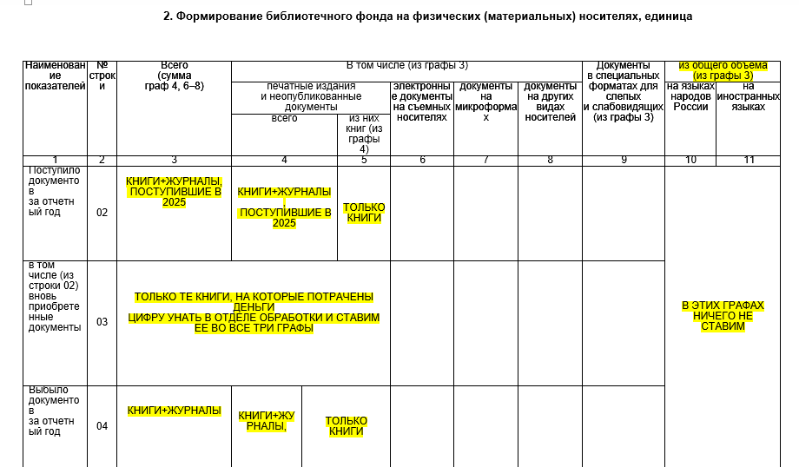
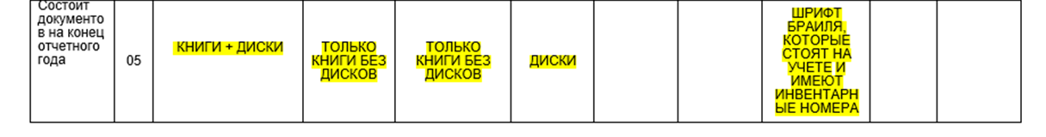

Slide 7
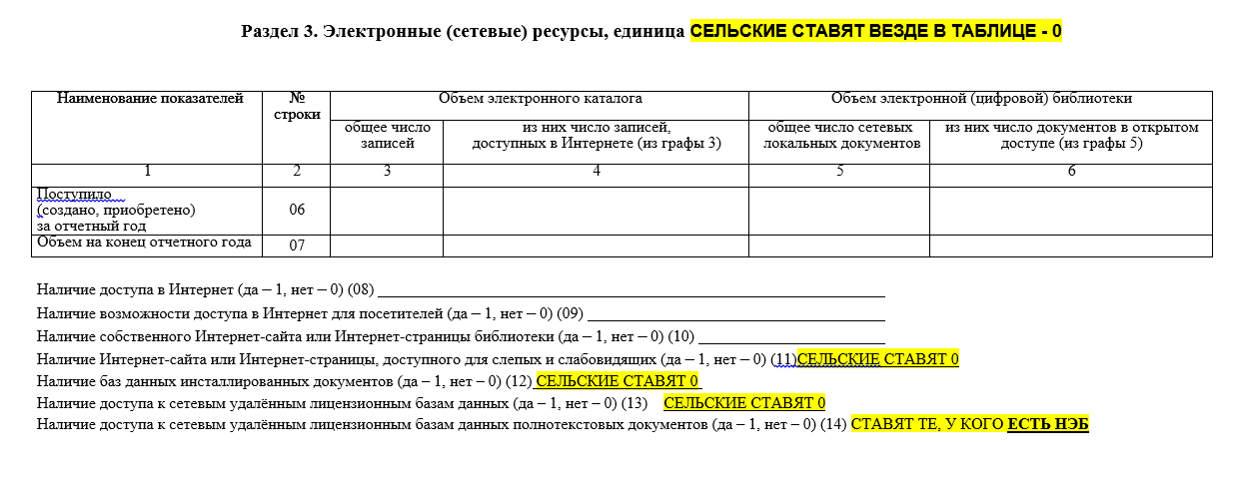

Slide 8
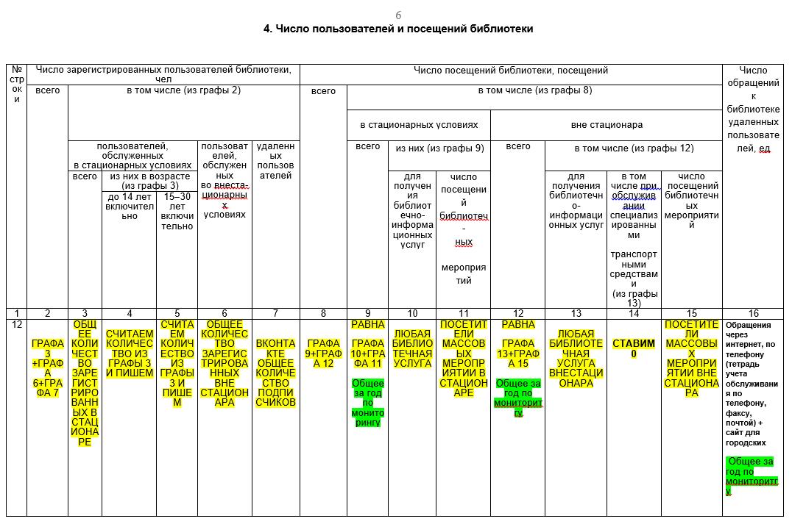

Slide 9
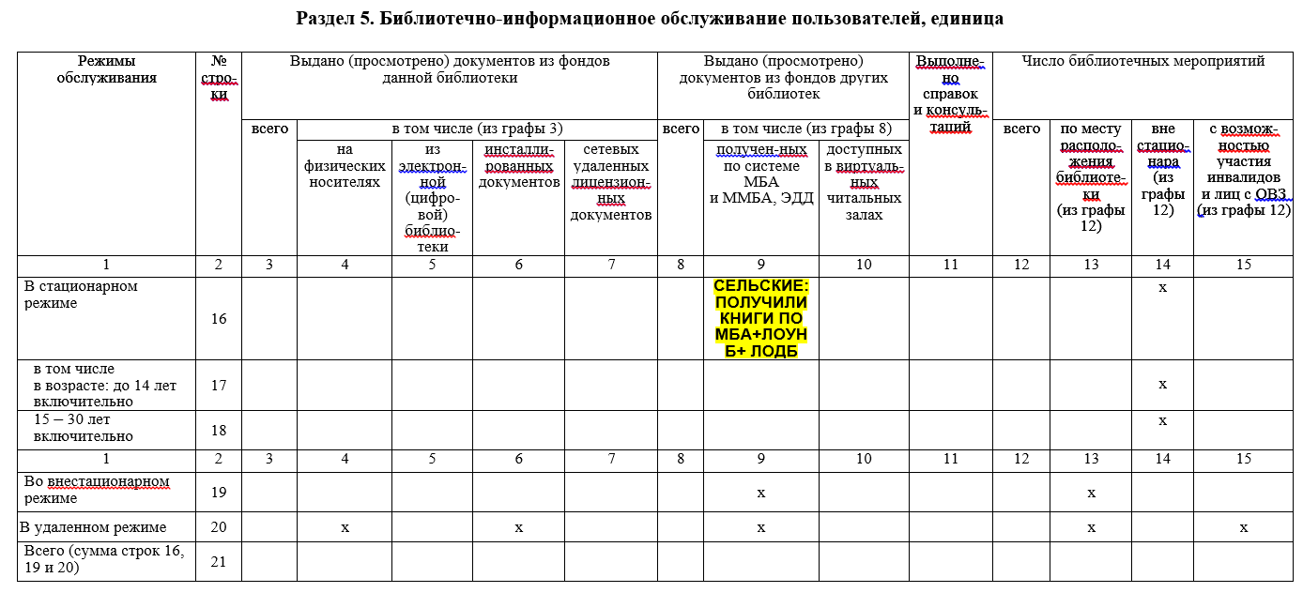

Slide 10
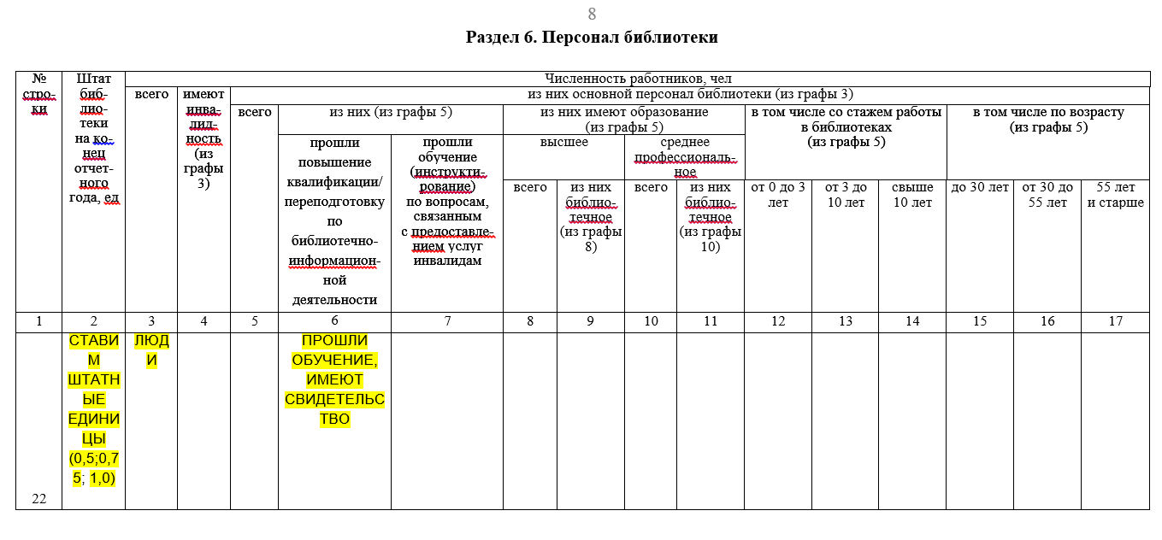

Slide 11
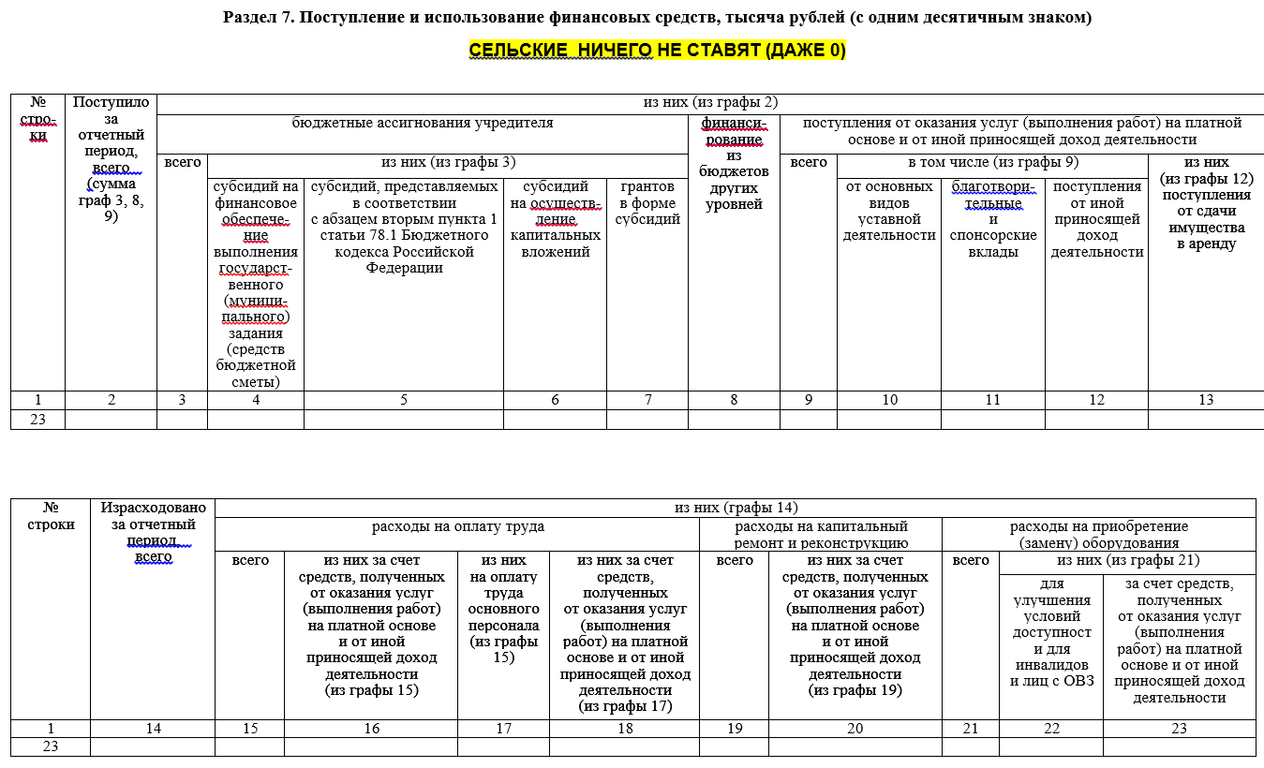

Slide 12
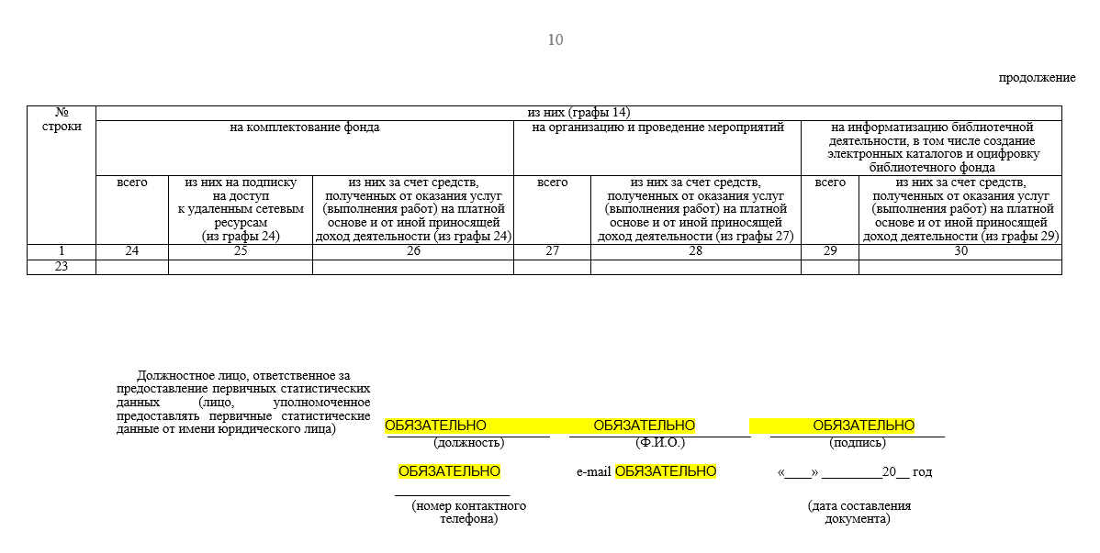

Slide 13
АНАЛИТИЧЕСКИЙ ОТЧЕТ – 2025

Slide 14
РАЗДЕЛ 3.
Библиотечная
сеть
Ботикова Т.С.

Slide 15
3. Библиотечная сеть.
Указываются показатели за 3 года!
Показатель | 2023 | 2024 | 2025
Население
Число пунктов внестационарного обслуживания
Доступность библиотеки для людей с ОВЗ (что именно)
Библиотека работает по сокращенному графику
Количество и название населенных пунктов, не имеющих доступа к библиотечным услугам
Решения, принятые органами местного самоуправления (открытие, закрытие, реорганизация и другие организационно-правовые действия)
Выводы: СЕЛЬСКИЕ БИБЛИОТЕКИ МОГУТ НЕ ПИСАТЬ!!!!

Slide 16
РАЗДЕЛ 4.
Основные статистические
показатели
Ботикова Т.С.

Slide 17
4. Основные статистические показатели
(все приводимые здесь цифры должны соответствовать 6-НК!!!!!!!)
4.1. Охват населения библиотечным обслуживанием. (количество зарегистрированных пользователей делим на количество жителей и умножаем на 100).
2023 г | 2024 г | 2025 г
% | % | %
стационар+внестационар
% | % | %

Slide 18
Показатели деятельности библиотеки за 2025 год (на основе данных формы 6-НК):
Зарегистр. пользователи |  | Посещения (всего) |  | Посещения (удаленные) |  | Выдано документов |  | Выполнено справок и консультаций |  | Количество культурно-просветительских мероприятий
2024 | 2025 | 2024 | 2025 | 2024 | 2025 | 2024 | 2025 | 2024 | 2025 | 2024 | 2025
По сравнению с предыдущим годом, число пользователей увеличилось/уменьшилось на____, потому что_______________.
В 2025 году увеличилась/уменьшилось количество посещений библиотек на _______, по причине________________, количество книговыдач превысило/уменьшилось, так как ________________.

Slide 19
РАЗДЕЛ 5.
Библиотечные фонды
(формирование, использование, сохранность)
Конышева М.В.

Slide 20
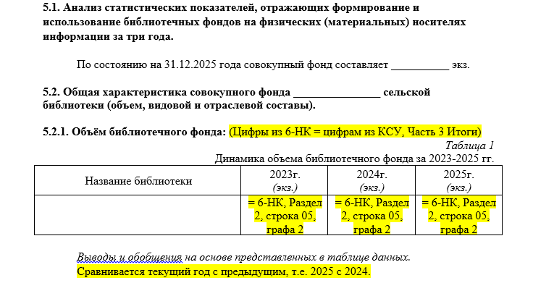
5. Библиотечные фонды (формирование, использование,
сохранность)

Slide 21
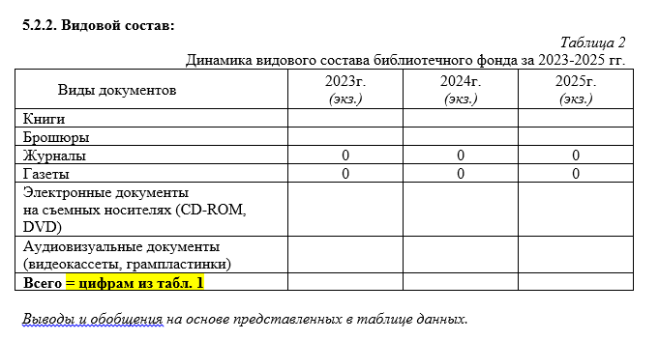

Slide 22
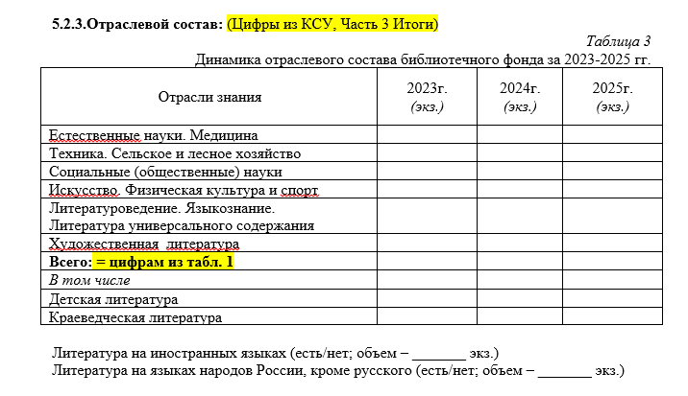

Slide 23
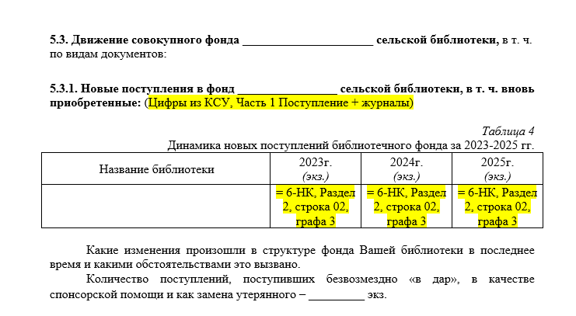

Slide 24
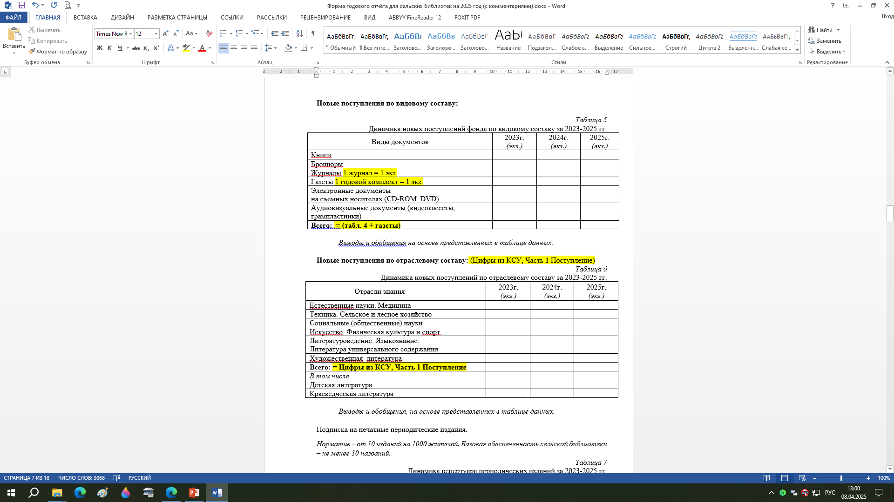

Slide 26
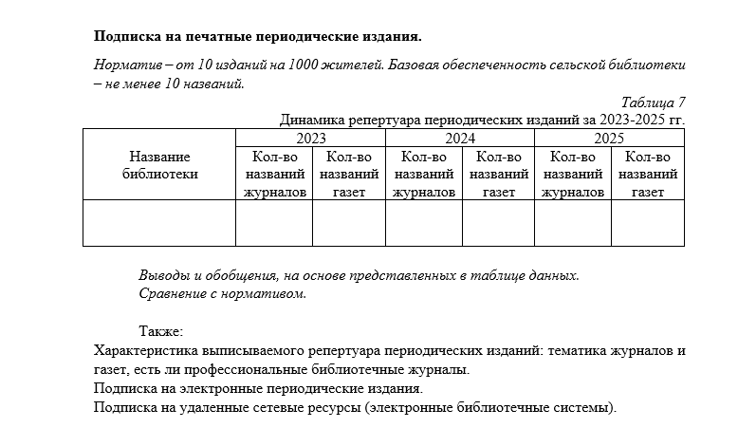

Slide 27
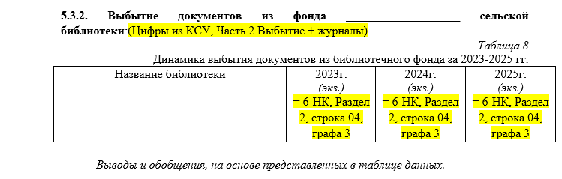

Slide 28
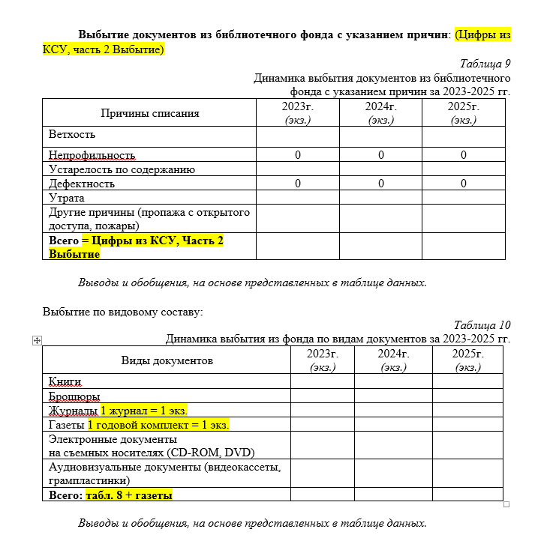

Slide 29
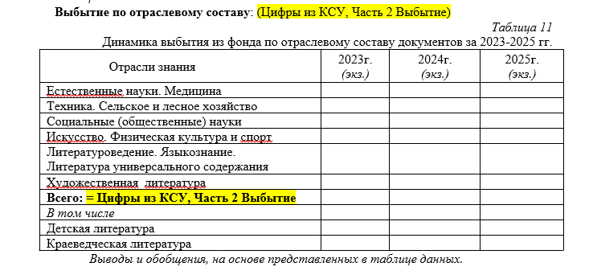

Slide 30
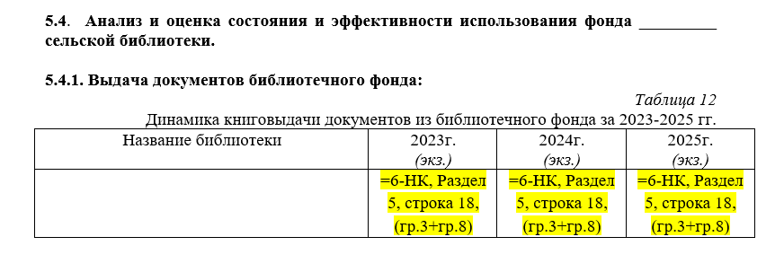

Slide 31
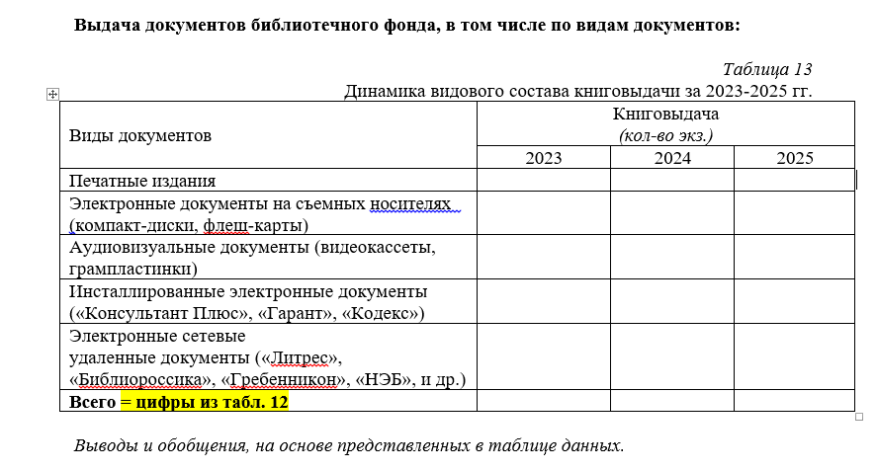

Slide 32
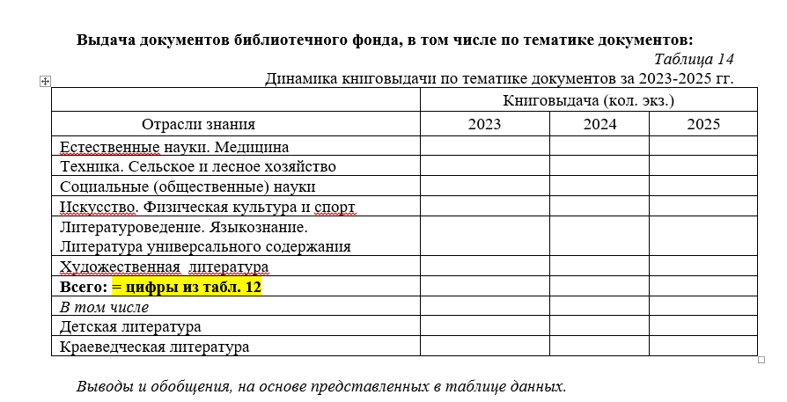

Slide 33
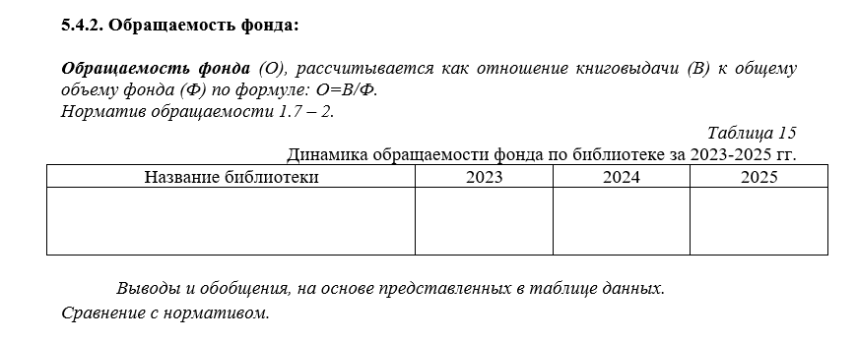

Slide 34
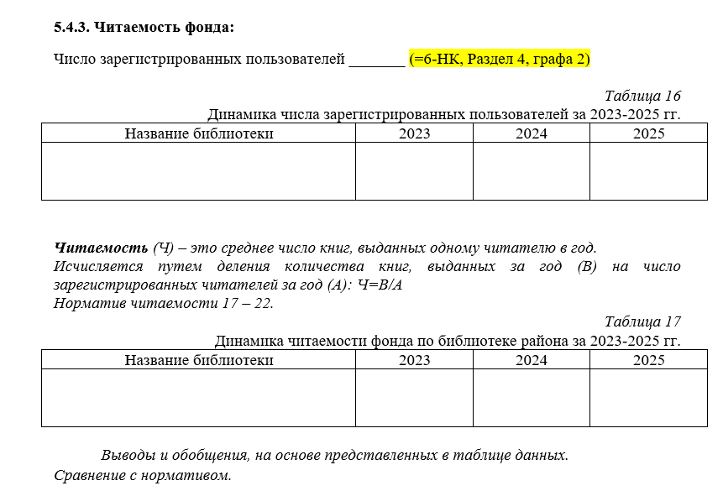

Slide 35
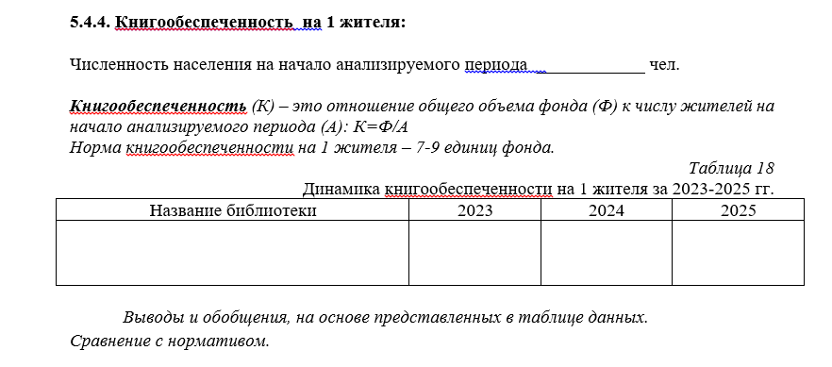

Slide 36
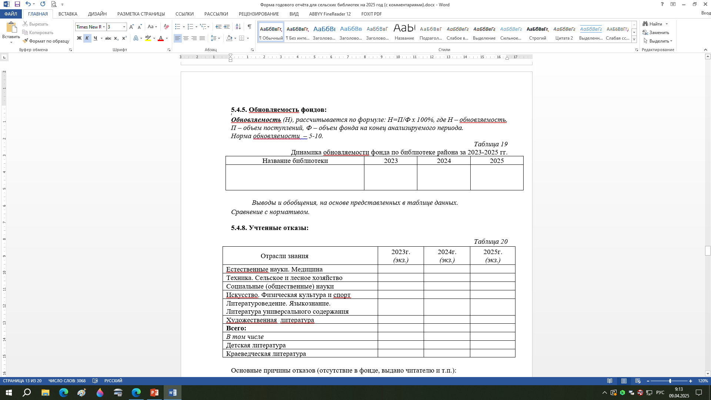

Slide 38
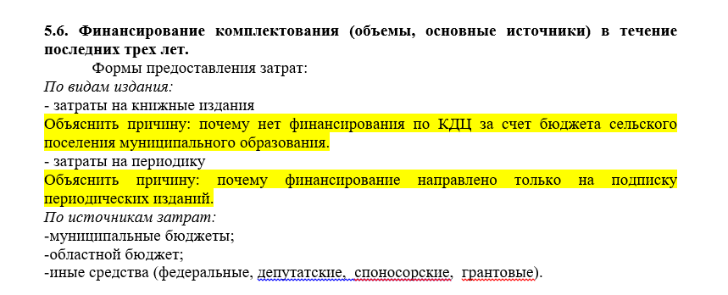

Slide 39
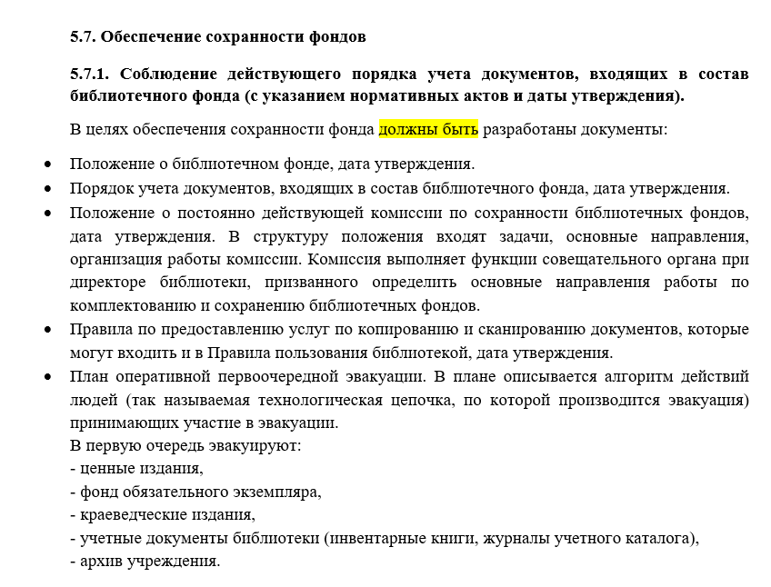

Slide 40
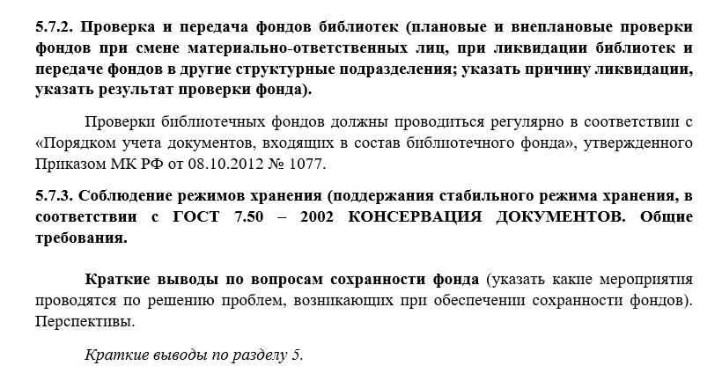

Slide 41
РАЗДЕЛ 6.
Цифровая
инфраструктура
Прокофьева В.И.

Slide 42
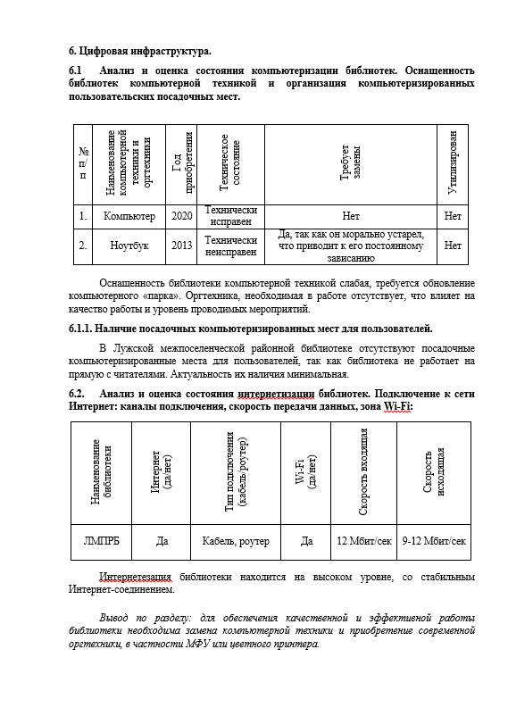
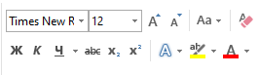
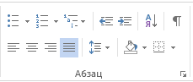
Курсив, подчеркивания, жирный шрифт в середине текста не вставляем!

Slide 43
Главные принципы заполнения годового отчёта:
Лаконичность
и
информативность!

Slide 44
6. Цифровая инфраструктура
.
6.1. Анализ и оценка технического оснащения библиотеки.
№ п/п | Наименование компьютерной техники и оргтехники | Год приобретения | Техническое состояние | Требует ли замены | Утилизирован
1. | Компьютер/ноутбук | 2013 | Технически исправен | Да/нет, почему | Нет
2. | Принтер | 2015 | Неисправен | Да/нет, почему | Нет
3. | МФУ | 2011 | Технически неисправен | Да | Да (когда? кем? )
*Если у вас свой ЛИЧНЫЙ ноутбук/компьютер, на котором делается рабочая документация, вы на этом акцентируете внимание и просите рабочее оборудование!

Slide 45
** Все библиотеки, участвовавшие в программе «Развитие информационного общества в Ленинградской области 2011-2013 года» и получившие по ней технику, пишут об этом отдельным абзацем, уточняя в каком она состоянии. Если в плохом – пишем, что пора обновлять технику в библиотеке.
Пример: В 2011 году библиотекой были получены два компьютера в рамках программы «Развитие информационного общества в Ленинградской области на 2011-2013 годы». На данный момент из двух компьютеров в рабочем состоянии находится один, что существенно осложняет текущую работу. Необходимо обновление компьютерного парка библиотеки.
6.1.1. Наличие посадочных компьютеризированных мест для пользователей: да/нет, если есть, то какое количество, актуально ли вообще для вашей библиотеки их наличие.
Пример: В библиотеке отсутствуют компьютеризированные места для пользователей, так как нет необходимой техники и места для их расположения. Наличие такого места для нашей библиотеки актуально, поскольку от пользователей часто поступают запросы на использование компьютерной техники и оргтехники.

Slide 46
6.2. Оценка состояния интернетизации библиотек.
Наименование библиотеки | Интернет (да/нет) | Тип подключения (кабель/роутер) | Wi-Fi (да/нет) | Скорость входящая | Скорость исходящая
Волошовская сельская библиотека | Да | Роутер | Нет | 2,4 Мбит/сек | 2,4 Мбит/сек
Сабицкая сельская библиотека | Нет(планируется) | - | - | - | -
Сяберская сельская библиотека | Нет (Не планируется) | - | - | - | -

Slide 47
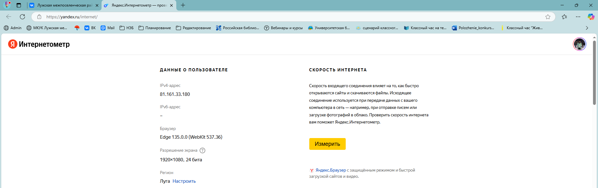
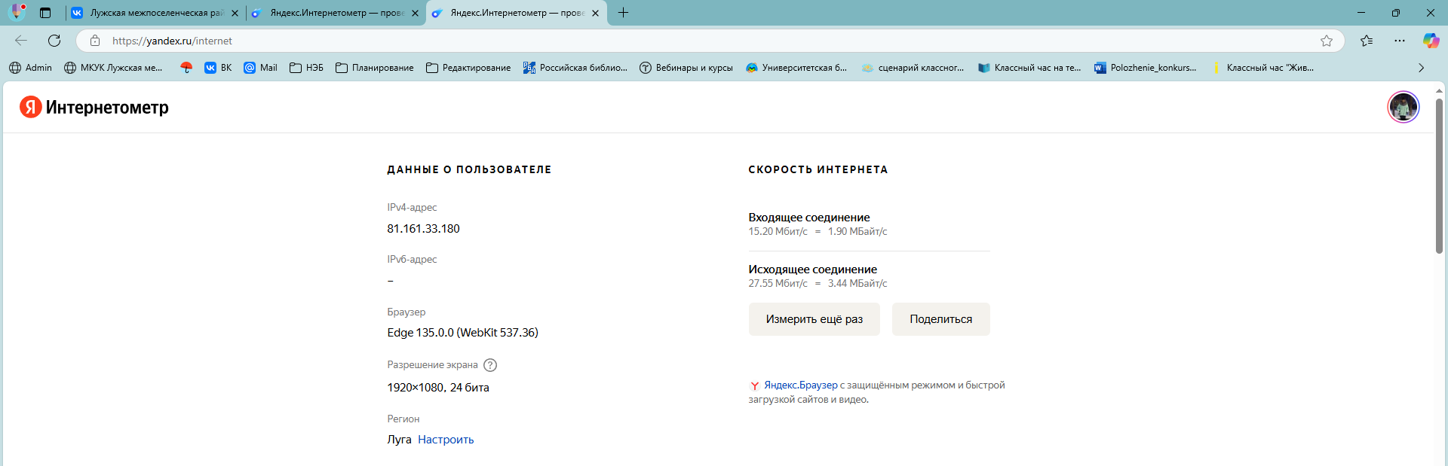
Цифры, для отчёта

Slide 48
В конце раздела делаем вывод: насколько компьютеризирована ваша библиотека, что нужно, чтобы сделать ее ещё лучше (новые компьютеры, оргтехника, подключение высокоскоростного интернета и т.д.)
Пример: Библиотека достаточно укомплектована компьютерной техникой. Однако, для более качественной организации библиотечных мероприятий и качественной работы сотрудников не хватает оргтехники (цветного принтера) и стабильного Интернет-соединения.

Slide 49

РАЗДЕЛ 7.
Электронные и
сетевые ресурсы

Slide 50
7. Электронные и сетевые ресурсы
.
7.1. Обеспечение пользователям доступа к открытым электронным ресурсам: виртуальным читальным залам Национальной электронной библиотеки (НЭБ).
Все библиотеки, имеющие выход в Интернет
ДОЛЖНЫ БЫТЬ
подключены к этим электронным ресурсам!
В ЛМР не подключены 2 сельские библиотеки!!!
Пример: Лужская межпоселенческая районная библиотека имеет доступ к открытому электронному ресурсу – виртуальному залу Национальной электронной библиотеке(НЭБ) с июня 2024 года. Данный доступ используется сотрудниками библиотеки для исследовательских работ, разработки библиотечных мероприятий и планирования контента для социальных сетей.

Slide 51
7.2. Библиотеки имеющие веб-страницы, блоги и аккаунты в социальных
сетях.
Наименование сообщества Библиотеки | Социальная сеть | Дата создания | Число подписчиков на конец 2023 год | Число подписчиков на конец 2024 год | Число подписчиков на конец 2025 год | Динамика
Лужская межпоселенческая районная библиотека | VK | 11 февраля 2021 год | 334 | 633 | 700 | 67
*Если у библиотеки нет сообщества/страницы в социальных сетях, то ПИШЕМ об этом, а не просто пропускаем этот пункт. Почему нет сообщества, планируется оно или нет?

Slide 52
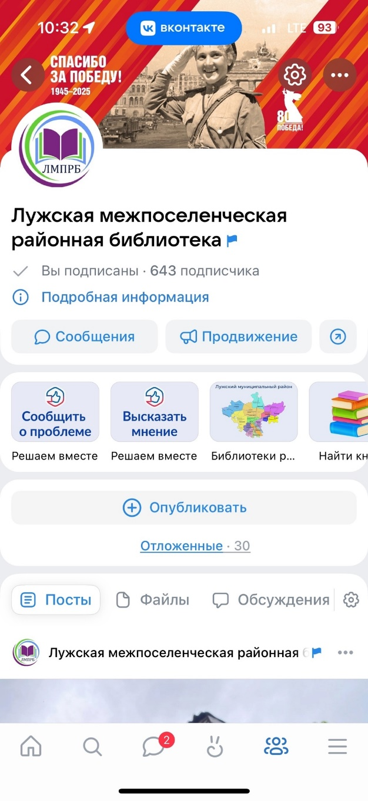
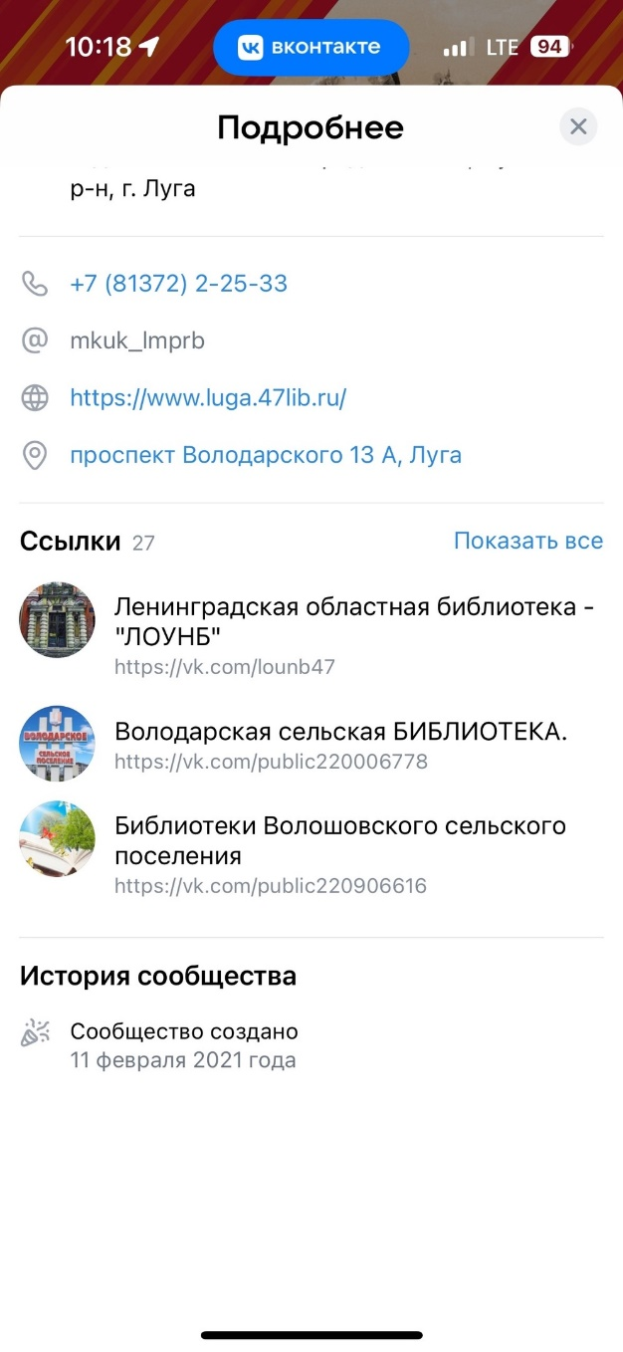

Где посмотреть дату создания сообщества в социальной сети VK?

Slide 53
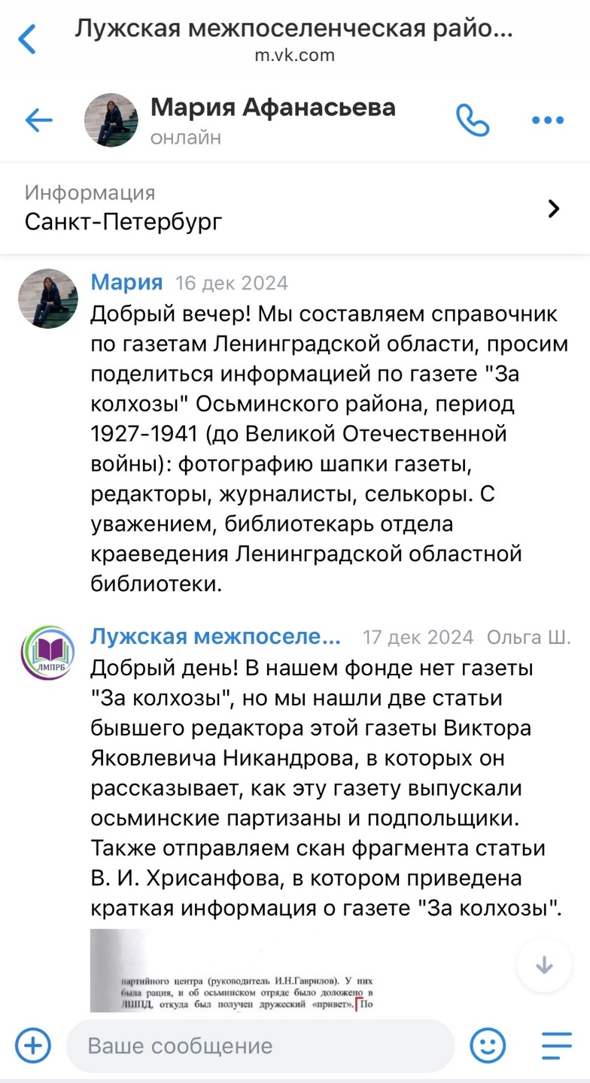
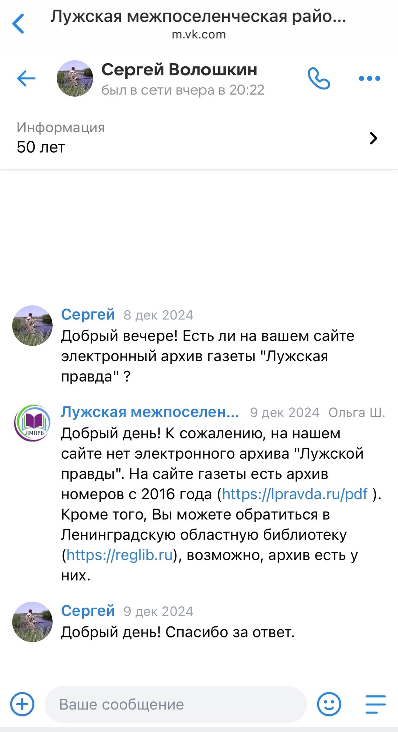
7.3. Предоставление виртуальных услуг и сервисов.
Оказываете ли вы справочно-консультативную помощь пользователям через страничку библиотеки в социальных сетях? Увеличивается ли количество такой помощи?
Пример: МКУК «ЛМПРБ», на своей странице в социальной сети «В Контакте» предоставляет виртуальную консультативно-справочную помощь (в том числе краеведческие справки) по запросам в личные сообщения. За такими виртуальными услугами обращаются как коллеги-библиотекари, так и исследователи, студенты и школьники. За 3 года работы сообщества библиотеки в сети такие обращения значительно возросли в объеме.

Slide 54
7.4. Справочно-библиографическое, информационное и социально-правовое обслуживание пользователей.
7.4.1. Количество справок и консультаций, выполненных ___________ сельской библиотекой( в т. ч. с использованием ИКТ).
Количество справок и консультаций | 2023 г. | 2024 г. | 2025 г.
всего | 35 | 56 | 79
Из них:
удалённо | 5 | 17 | 9
с использованием ИКТ | 16 | 15 | 18
После таблицы даём характеристику выдаваемых справок.
Пример: Основные потребители справочной информации в 2025 году — это пенсионеры и учащиеся школы. Чаще всего поступали запросы на тему краеведения, истории, садоводства, медицины. Количество выдаваемых справок возросло в два раза по сравнению с прошлым отчётным периодом.

Slide 55
7.4.2. Формирование информационной культуры пользователей.
№ п/п | Направление работы | Форма работы
1. | Традиционное обучение пользованию библиотекой | Беседа-экскурсия с дошкольниками, которые ещё не стали читателями «Добро пожаловать в библиотеку!»
2. | Библиографическое обучение, изучение методов поиска информации и библиографических источников | Серия интерактивных занятий для младшего школьного возраста «Занимательная библиография»
3. | Обучение читателей пользованию информацией с применением компьютерной техники | Индивидуальная беседа с читателем о работе компьютера
После таблицы описываем 1-2 формы работы по каждому из направлений!
Если мероприятия по какому либо направлению работы не проводились, так и пишем в табличке – «не проводилось», а не просто оставляем пустое место!

Slide 56
7.4.3. Деятельность Публичных центров правовой и социально значимой информации на базе муниципальных библиотек.
7.4.4.Деятельность многофункциональных центров по оказанию государственных услуг на базе муниципальных библиотек.
7.4.5.Выпуск библиографической продукции.
Пример: 7.4.4. Деятельность многофункциональных центров по оказанию государственных услуг на базе муниципальных библиотек – не ведется.
Если такого направления работы нет – пункт из отчёта
мы всё равно НЕ УБИРАЕМ!

Slide 57
В конце раздела делаем вывод: Какие успехи сделала библиотека за год? (Например, возросло ли количество справок в этом году? Проводились ли мероприятия направленные на формирование информационной культуры пользователей?)
Чего Вам не хватает для полноценной работы? Какие трудности возникают? Что необходимо изменить?
Пример: Сотрудниками библиотеки активно ведется сообщество в социально сети «ВК», с её помощью мы привлекли много новых читателей. Справочно-консультативная деятельность библиотеки существенно возросла, особенно увеличилось количество справок выполненных с использованием ИКТ. Было проведено много мероприятий направленных на формирование информационной культуры школьников. Однако, для более плодотворной работы в библиотеке не хватает ещё одного сотрудника и просторного помещения с оргтехникой.

Slide 58
РАЗДЕЛ 8.
Организация и содержание библиотечного обслуживания пользователей
Аверина Е.Н.
Колесова Е.В.

Slide 59
8. Организация и содержание библиотечного обслуживания пользователей.
8.2. Общая характеристика основных направлений библиотечного обслуживания населения муниципального района, городского округа с учетом расстановки приоритетов в анализируемом году.
При раскрытии направлений работы необходимо делать акцент на проектах, программах, актуальных услугах и инновационных формах обслуживания.

Slide 60
Культурно-просветительская деятельность - обеспечение потребности в деловом и профессиональном чтении различных групп читателей.
Краеведческая деятельность - популяризация краеведческих знаний и воспитание у читателей интереса к истории своей малой родины.
Обслуживание людей с ограничениями здоровья, старшего поколения, временно неработающих, детей-сирот, детей «группы риска».
Работа с молодёжью.
Организация досуга детей и подростков, людей с инвалидностью.
Обслуживание удалённых пользователей.
Внестационарное обслуживание, а также обслуживание посредством официальных сайтов и интернет-страниц библиотек в социальных сетях.
Информационно-библиографическая деятельность - справочно-библиографическое обслуживание, текущее информирование о новых документах, формирование информационной культуры пользователей.

Slide 61
8.3. Программно-проектная деятельность библиотек, в т. ч. на основе взаимодействия с негосударственными организациями.
Количество проектов, реализуемых в отчетном году, и общая сумма средств, привлеченных в ходе их реализации (перечислить наиболее крупные проекты, суммы и грантодателей).
Из общего числа проектов - количество проектов и привлеченных средств по продвижению книги и чтения.
Если есть проекты!

Slide 62
Таблица 1
Количество проектов |  | Сумма средств, привлеченных в ходе реализации проекта
Общее число проектов | Из них по продвижению чтения и книг | Общая сумма | Собственные средства | Средства грантодателей
Таблица 2
№ п/п | Название проекта и сроки реализации | Цель и основные задачи проекта | Целевая аудитория | Исполнители и партнеры | Основные мероприятия в рамках проекта
1.
2.
Если в течение отчётного периода НЕ БЫЛО реализовано ни одного проекта, об этом тоже надо написать, но таблицы заполнять не надо!

Slide 63
8.4. Общая характеристика читательской аудитории муниципальных библиотек: структура, интересы и предпочтения, наблюдаемые изменения (на основе данных исследований, мониторингов, опросов и т. п.).
Структура читательской аудитории | Интересы | Предпочтения | Наблюдаемые изменения
Условные группы, разделенные по какому-то общему критерию: пол, возраст, образование, род деятельности и пр.

Slide 64
8.5. Гражданско-патриотическое воспитание
8.6. Экологическое воспитание
8.7. Художественно-эстетическое
Отчетный период | Гражданско-патриотическое воспитание (кол-во.) | Экологическое воспитание (кол-во.) | Художественно-эстетическое воспитание (кол-во.)
2025 год
Общее число всех мероприятий за год (гражданско-патриот.+экологическое+худ.-эстетич.) = 6-НК (раздел 5, графа 12)!
В таблице указать ЧИСЛО мероприятий по каждому из направлений за год, в том числе выставки-обзоры, литературные часы и др.
*После таблицы кратко (2-3 предложения) указать 1-2 наиболее значимых мероприятия из всех направлений.

Slide 65
8.8 Организация межбиблиотечного абонемента – МБА
 | 2023 г. | 2024 г. | 2025 г.
Количество запросов по МБА
Количество полученной литературы по МБА
Количество читателей по МБА
Книговыдача по МБА

Slide 66
8.9. Библиотечное обслуживание людей с ограниченными возможностями здоровья
Отчетный период | Количество читателей с ОВЗ | Посещаемость читателей с ОВЗ (от общего количества посещений)
2025 год

Slide 67
Краткие выводы по разделу.
Изменения в обслуживании населения и проектной деятельности в анализируемом году.
Влияние читательской аудитории на организацию и развитие библиотечного обслуживания.

Slide 68
РАЗДЕЛ 10.
Организационно-методическая деятельность
Ботикова Т.С.

Slide 69
10.Организационно-методическая деятельность.
Участие в семинарах | Пример: Иванов И. И. 01.02.2025 участие в семинаре библиотечных работников «Библиотека вчера, сегодня, завтра»
Повышение квалификации в текущем году | Кто, когда. Сведения о дипломе, удостоверении (№, дата, наименование учебного заведения). Сюда же входит обучение по программе «Творческие люди»
Сотрудники, нуждающиеся в переквалификации | ФИО, когда проходил последний раз
Участие в конкурсах общероссийского уровня | Название. Результат
Участие в конкурсах регионально (областного) уровня, в т. ч. ЛОУНБ | Название. Результат
Участие в конкурсах муниципального уровня, в т. ч. ЛМПРБ | Название. Результат

Slide 70
РАЗДЕЛ 11.
Библиотечные кадры
Ботикова Т.С.

Slide 71
11. Библиотечные кадры.
Штат библиотеки | Пишем не количество человек, а штатные единицы вместе с уборщиками и т.д. (2,0;1,0; 0,5, 0,8 и т.д.)
Количество основного персонала (кроме обслуживающего персонала) | Пишем штатные единицы
Сколько человек работает (основной персонал) | Пишем количество человек
Было в этом году сокращение штата | Пишем какую должность сократили. Про сокращение тарифных ставок (например: было 0,8, а сделали 0,5). На основании чего.
Вакансии
Средняя ЗП работников библиотеки | 2023 | 2024 | 2025

Slide 72
РАЗДЕЛ 12.
Материально-технические ресурсы библиотеки
Ботикова Т.С.

Slide 73
12. Материально-технические ресурсы библиотеки.
Площадь библиотеки общая
Где располагается (отдельное здание, в здании ДК)
Доступно ли для лиц с ОВЗ (пандус, желтые круги, кнопка вызова, индукционная петля, широкие дверные проемы, туалет для инвалидов). | Информацию можно посмотреть в паспорте доступности у директора КДЦ
Наличие охранной сигнализации | Если нет, то почему.
Наличие пожарной сигнализации | Если нет, то почему.
Модернизация библиотечных зданий | Ремонт, оснащение для лиц с ОВЗ, что сделано в этом году для улучшения или модернизации здания
Финансовое обеспечение материально-технической базы (сколько денег потрачено) | 2023 | 2024 | 2025

Slide 74

СПАСИБО ЗА ВНИМАНИЕ!

